Slide 1
Совет Управления образования мэрии муниципального образования города Черкесска
Карачаево-Черкесская Республика
«Семейное образование»
Н.А. Слободчикова, заместитель начальника Управления образования мэрии города Черкесска
2022

Slide 2
Количество обучающихся на семейной форме образования
 | Всего человек | Не аттестовались в 2021 году | Не аттестовались в 2022 году | Перешли на очную форму обучения | Прошли аттестацию в 2021 году | Прошли аттестацию в 2022 году | Получили аттестат | Достигли 18 лет
2015 год | 7 | 2 | 2 | 3 |  |  |  | 2
2016-2017 | 8 | 2 | 5 |  | 5 | 1 | 2
2017-2018 | 6 | 1 | 1 | 4 | 1 | 1
2018-2019 | 9 | 3 | 3 | 4 | 2 | 1 | 1
2019-2020 | 18 | 6 | 5 | 6 | 3 | 3 | 3 | 1
2020-2021 | 31 | 12 | 12 | 12 | 18 | 6 | 1
2021-2022 | 62 |  | 27 | 8 |  | 27 | 1
2022-2023 | 40
ИТОГО | 181 | 26 | 55 | 37 | 29 | 39 | 8 | 3

Slide 4
Из общеобразовательных организаций города Черкесска перешли на семейную форму
 | 2 | 3 | 4 | 5 | 6 | 7 | 8 | 9 | 10 | 11 | 12 | 13 | КШ | 15 | 16 | 17 | 18 | 19 | Частные
2015 год |  |  |  |  |  |  |  |  |  |  |  |  |  | 2 |  | 1
2016-2017 |  |  |  |  |  |  |  | 2 |  |  |  |  |  |  |  | 2
2017-2018 |  |  |  |  |  |  |  |  |  |  |  |  |  |  |  | 1 |  |  | 1
2018-2019 |  |  |  |  |  |  | 1
2019-2020 |  |  |  |  |  |  | 2 |  |  | 4 |  |  |  |  | 3 |  | 1
2020-2021 | 1 |  | 4 |  | 4 | 2 | 3 |  |  |  |  |  | 2 |  |  | 2 |  | 1
2021-2022 | 3 | 2 | 2 | 2 | 1 | 1 | 1 | 3 |  | 2 | 2 |  |  |  | 3 | 10 |  | 3 | 5
2022-2023 | 3 |  | 2 | 2 | 1 |  | 1 |  |  | 2 | 2 |  | 1 |  | 3 | 2 |  | 5
итого | 7 | 2 | 8 | 4 | 6 | 3 | 8 | 5 | - | 8 | 4 | - | 3 | 2 | 9 | 18 | 1 | 9 | 6

Slide 5
ПРАВОВАЯ РЕГЛАМЕНТАЦИЯ
часть 3 статьи 17 Федерального закона от 29 декабря 2012 г. № 273-ФЗ "Об образовании в Российской Федерации"
(3. Обучение в форме семейного образования и самообразования осуществляется с правом последующего прохождения в соответствии с частью 3 статьи 34 настоящего Федерального закона промежуточной и государственной итоговой аттестации в организациях, осуществляющих образовательную деятельность.)
2) часть 3 статьи 34 Федерального закона от 29 декабря 2012 г. № 273-ФЗ "Об образовании в Российской Федерации"
(3. Лица, осваивающие основную образовательную программу в форме самообразования или семейного образования либо обучавшиеся по не имеющей государственной аккредитации образовательной программе, вправе пройти экстерном промежуточную и государственную итоговую аттестацию в организации, осуществляющей образовательную деятельность по соответствующей имеющей государственную аккредитацию образовательной программе. Указанные лица, не имеющие основного общего или среднего общего образования, вправе пройти экстерном промежуточную и государственную итоговую аттестацию в организации, осуществляющей образовательную деятельность по соответствующей имеющей государственную аккредитацию основной общеобразовательной программе, бесплатно. При прохождении аттестации экстерны пользуются академическими правами обучающихся по соответствующей образовательной программе.)
3) Приказ Министерства просвещения РФ от 22 марта 2021 г. № 115 "Об утверждении Порядка организации и осуществления образовательной деятельности по основным общеобразовательным программам - образовательным программам начального общего, основного общего и среднего общего образования”
4) Письмо Министерства образования и науки РФ от 15 ноября 2013 г. № НТ-1139/08 “Об организации получения образования в семейной форме”

Slide 6
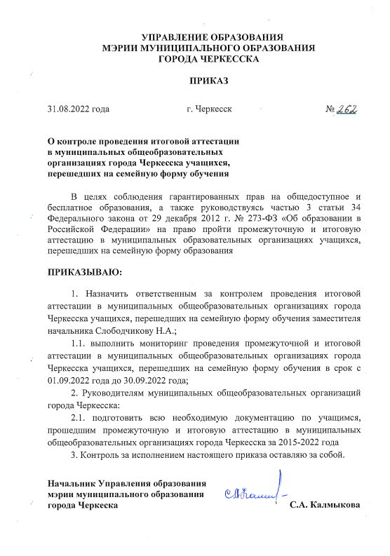

Slide 7
Проверено 13 папок учащихся, прошедших обучение
на семейной форме обучения

Slide 8
Общие замечания по проверке семейного образования
НЕВЕРНО оформляется документация!!!

Slide 9
Провести информационно-разъяснительный
семинар по оформлению документации учащихся,
находящихся на семейной форме обучения

Slide 10
Рабочая папка заместителя по УВР
«СЕМЕЙНОЕ ОБРАЗОВАНИЕ»

Slide 11
1. Нормативно-правовые документы образовательной организации (Положение о обучении учащихся на семейной форме обучения)
2. Копия заявления в Управление образование о выборе семейной формы образования
3. Заявление родителей об отчислении из образовательной организации
4. Приказ об отчислении из образовательной организации
5. Копия личного дела учащегося, перешедшего на семейную форму обучения

Slide 12
6. Заявление родителей на прохождение промежуточной аттестации
7. Приказ на зачисление в образовательную организацию, прохождение промежуточной аттестации, создание комиссии
8. Договор о получении обучающимся общего образования в форме семейного образования:
Приложение 1: Сведения об образовательных
программам и учебниках;
Приложение 2: Условия и формы проведения
промежуточной аттестации;
Приложение 3: Наименование, количество и вид работ

Slide 13
9. Расписание промежуточной аттестации (график)
10. Утвержденный материал для проведения промежуточной аттестации
11. Работы обучающегося
12. Протоколы проведения промежуточной аттестации (по предметам)
13. Выписка из протокола выписка из протокола заседания Педагогического совета ОУ с указанием результатов прохождения экстерном промежуточной аттестации для последующего занесения в личное дело
14. Приказ на отчисление из образовательной организации

